Slide 1
Hoa hồng, trái tim là biểu tượng cho tình cảm nào của con người?
Tình yêu

Slide 2
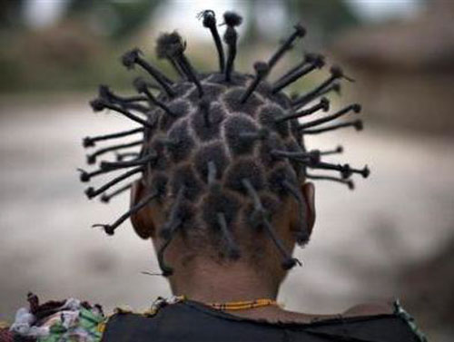
? Tìm từ gồm 2 chữ chỉ khởi đầu, khởi nguồn của tình yêu?

Slide 3
Tìm từ gồm 2 chữ chỉ biểu hiện đặc trưng, nổi bật nhất của tình yêu lứa đôi?

Slide 4
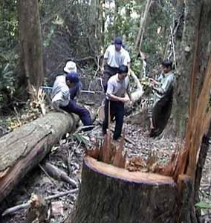
Từ gồm 2 chữ nói tới con người khi yêu mong muốn tìm hiểu bản thân, người mình yêu cuộc sống và thế giới?

Slide 5
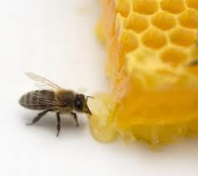
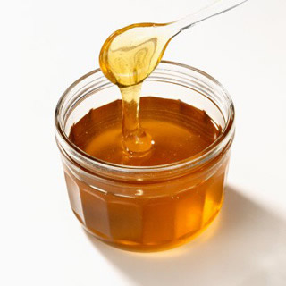
Từ gồm 2 chữ nói tới những điều huyền diệu của tình yêu được giấu kín?

Slide 6
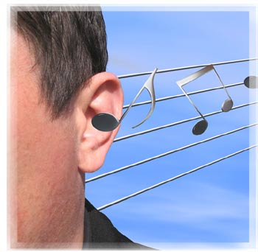
Từ gồm 2 chữ nói tới mong ước hướng tới những điều lớn lao, hạnh phúc của con người khi yêu?

Slide 7
Tình yêu
Bắt đầu
Nỗi nhớ
Khám phá
Bí mật
Khát vọng

Slide 8
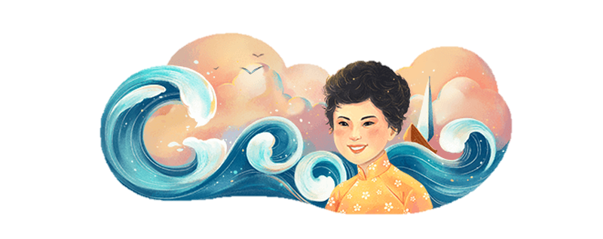

Slide 9
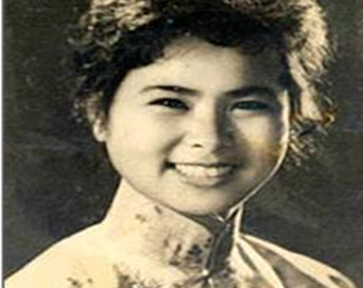
I. Tìm hiểu chung
1. Tác giả:

Slide 10
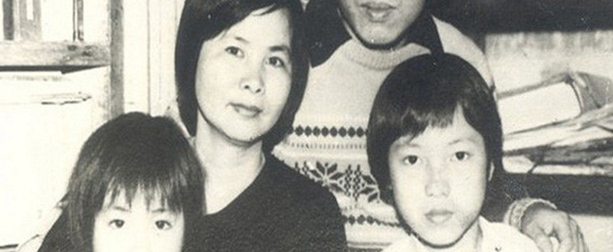
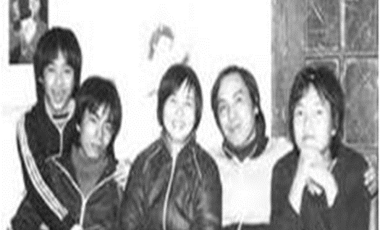

Slide 11
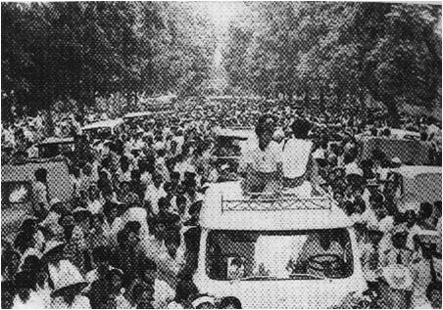
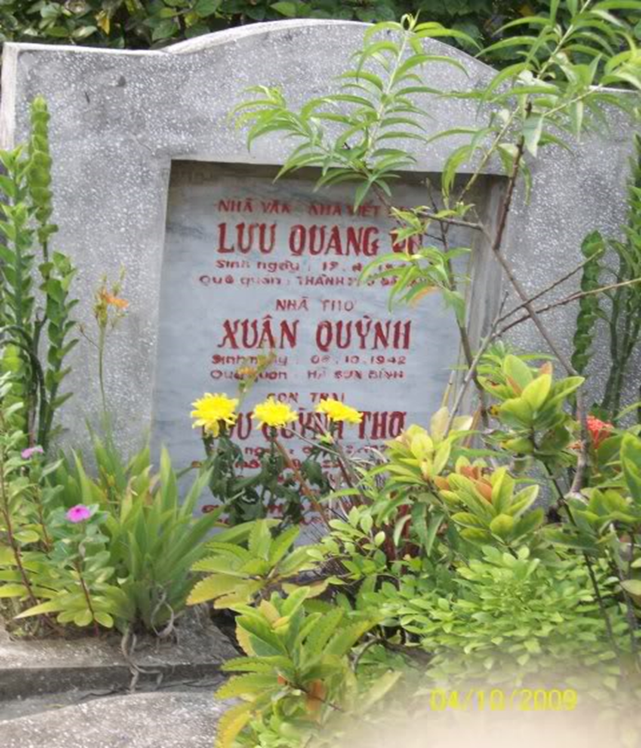
- Mất cùng chồng và con trai vì tai nạn giao thông tại Hải Dương (29-4-1988)
Mộ nhà thơ Xuân Quỳnh
Lưu Quang Vũ và
Lưu Quỳnh Thơ

Slide 12
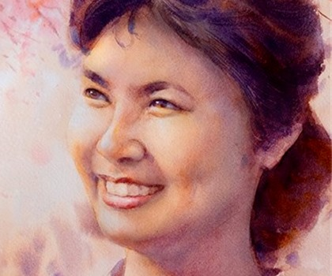
Nhà thơ tiêu biểu của lớp nhà thơ trẻ thời chống Mỹ, cũng là gương mặt nhà thơ nữ đáng chú ý của nền thơ ca Việt Nam hiện đại .
Thơ Xuân Quỳnh là tiếng lòng của một tâm hồn phụ nữ nhiều trắc ẩn, vừa hồn nhiên, tươi tắn vừa chân thành, đằm thắm và luôn da diết trong khát vọng về hạnh phúc đời thường.

Slide 13
Cũng có khi vô cớ Biển ào ạt xô thuyền (Vì tình yêu muôn thuở Có bao giờ đứng yên?) Chỉ có thuyền mới hiểu Biển mênh mông nhường nào Chỉ có biển mới biết Thuyền đi đâu, về đâu Những ngày không gặp nhau Biển bạc đầu thương nhớ Những ngày không gặp nhau Lòng thuyền đau - rạn vỡ Nếu từ giã thuyền rồi Biển chỉ còn sóng gió” Nếu phải cách xa anh Em chỉ còn bão tố
Thuyền và biển
Em sẽ kể anh nghe Chuyện con thuyền và biển: “Từ ngày nào chẳng biết Thuyền nghe lời biển khơi Cánh hải âu, sóng biếc Đưa thuyền đi muôn nơi Lòng thuyền nhiều khát vọng Và tình biển bao la Thuyền đi hoài không mỏi Biển vẫn xa... còn xa
Những đêm trăng hiền từ Biển như cô gái nhỏ Thầm thì gửi tâm tư Quanh mạn thuyền sóng vỗ

Slide 14
hả dại gì em ước nó bằng vàng Trái tim em, anh đã từng biết đấy Anh là người coi thường của cải Nên nếu cần anh bán nó đi ngay Em cũng không mong nó giống mặt trời Vì sẽ tắt khi bóng chiều đổ xuống Lại mình anh với đêm dài câm lặng Mà lòng anh xa cách với lòng em Em trở về đúng nghĩa trái tim Biết làm sống những hồng cầu đã chết Biết lấy lại những gì đã mất Biết rút gần khoảng cách của yêu tin
Em trở về đúng nghĩa trái-tim-em Biết khao khát những điều anh mơ ước Biết xúc động qua nhiều nhận thức Biết yêu anh và biết được anh yêu Mùa thu nay sao bão giông nhiều Những cửa sổ con tàu chẳng đóng Dải đồng hoang và đại ngàn tối sẫm Em lạc loài giữa sâu thẳm rừng anh Em lo âu trước xa tắp đường mình Trái tim đập những điều không thể nói Trái tim đập cồn cào cơn đói Ngọn lửa nào le lói giữa cô đơn Em trở về đúng nghĩa trái-tim-em Là máu thịt, đời thường ai chẳng có Cũng ngừng đập lúc cuộc đời không còn nữa Nhưng biết yêu anh cả khi chết đi rồi

Slide 15
Thơ tình cuối mùa thu Cuối trời mây trắng bay Lá vàng thưa thớt quá Phải chăng lá về rừng Mùa thu đi cùng lá Mùa thu ra biển cả Theo dòng nước mênh mang Mùa thu vào hoa cúc Chỉ còn anh và em Chỉ còn anh và em Là của mùa thu cũ Chợt làn gió heo may Thổi về xao động cả: Lối đi quen bỗng lạ Cỏ lật theo chiều mây Đêm về sương ướt má Hơi lạnh qua bàn tay
Tình ta như hàng cây Đã qua mùa gió bão Tình ta như dòng sông Đã yên ngày thác lũ Thời gian như là gió Mùa đi cùng tháng năm Tuổi theo mùa đi mãi Chỉ còn anh và em Chỉ còn anh và em Cùng tình yêu ở lại... - Kìa bao người yêu mới Đi qua cùng heo may

Slide 16
2. Bài thơ:
- Sáng tác năm 1967, trong chuyến đi công tác tại vùng biển Diêm Điềm, được in trong tập thơ Hoa dọc chiến hào ( 1968 )
- Tiêu biểu cho hồn thơ của Xuân Quỳnh.

Slide 17
Sóng và em
Sóng
Dữ dội và dịu êm
Ồn ào và lặng lẽ
Sông không hiểu nổi mình
Sóng tìm ra tận bể
Ôi con sóng ngày xưa
Và ngày sau vẫn thế
Nỗi khát vọng tình yêu
Bồi hồi trong ngực trẻ
Dẫu xuôi về phương bắc
Dẫu ngược về phương nam
Nơi nào em cũng nghĩ
Hướng về anh-một phương
- Xuân Quỳnh -
em
Sóng
? Những hình tượng nào được thể hiện, nhắc tới xuyên suốt bài thơ ?
Sóng
Sóng bắt đầu từ gió
Gió bắt đầu từ đâu?
Em cũng không biết nữa
Khi nào ta yêu nhau
Ở ngoài kia đại dương
Trăm ngàn con sóng đó
Con nào chẳng tới bờ
Dù muôn vời cách trở
sóng
sóng
Em
Cuộc đời tuy dài thế
Năm tháng vẫn đi qua
Như biển kia dẫu rộng
Mây vẫn bay về xa
Làm sao được tan ra
Thành trăm con sóng nhỏ
Giữa biển lớn tình yêu
Để ngàn năm còn vỗ.
Con sóng dưới lòng sâu
Con sóng trên mặt nước
Ôi con sóng nhớ bờ
Ngày đêm không ngủ được
Lòng em nhớ đến anh
Cả trong mơ còn thức
sóng
sóng
Trước muôn trùng sóng bể
Em nghĩ về anh, em
Em nghĩ về biển lớn
Từ nơi nào sóng lên?
sóng
sóng
Em
em
sóng
Em
em
sóng

Slide 18
Trước muôn trùng sóng bể
Em nghĩ về anh, em
Em nghĩ về biển lớn
Từ nơi nào sóng lên?
Dẫu xuôi về phương bắc
Dẫu ngược về phương nam
Nơi nào em cũng nghĩ
Hướng về anh-một phương
Dữ dội và dịu êm
Ồn ào và lặng lẽ
Sông không hiểu nổi mình
Sóng tìm ra tận bể
Ôi con sóng ngày xưa
Và ngày sau vẫn thế
Nỗi khát vọng tình yêu
Bồi hồi trong ngực trẻ
2 khổ 3, 4 → Nghĩ về sóng và cội nguồn của tình yêu đôi lứa.
Sóng bắt đầu từ gió
Gió bắt đầu từ đâu?
Em cũng không biết nữa
Khi nào ta yêu nhau
Ở ngoài kia đại dương
Trăm ngàn con sóng đó
Con nào chẳng tới bờ
Dù muôn vời cách trở
3 khổ 5, 6, 7 → Nghĩ về sóng và nỗi nhớ, lòng chung thuỷ của người con gái.
Cuộc đời tuy dài thế
Năm tháng vẫn đi qua
Như biển kia dẫu rộng
Mây vẫn bay về xa
Làm sao được tan ra
Thành trăm con sóng nhỏ
Giữa biển lớn tình yêu
Để ngàn năm còn vỗ.
Con sóng dưới lòng sâu
Con sóng trên mặt nước
Ôi con sóng nhớ bờ
Ngày đêm không ngủ được
Lòng em nhớ đến anh
Cả trong mơ còn thức
2 khổ cuối → Nghĩ về sóng và khát vọng tình yêu.
2 khổ đầu → Những cảm xúc, suy nghĩ về sóng biển và tình yêu.

Slide 19
2. Cảm nhận chung về bài thơ
- Âm điệu của những con sóng ngoài biển khơi lúc ào ạt, dữ dội, lúc nhẹ nhàng, khoan thai
+ thể thơ ngũ ngôn
+ cách ngắt nhịp linh hoạt, mô phỏng đa dạng của nhịp sóng
+ các cặp câu đối xứng xuất hiện liên tiếp.
-> âm điệu của con sóng lòng, với nhiều cung bậc, cảm xúc khác nhau đang rung lên, đồng điệu, hoà nhập cũng sóng biển -> nhịp lòng của người con gái đang rạo rực yêu đương.

